Slide 1
第二章 问题求解的
搜 索 (Searching)技术

Slide 2
人工智能的重要任务：模仿人类求解问题
人工智能求解领域的两大基本课题：知识表示、搜索技术
搜索：从大量事物构成的状态空间中寻找某一特定对象的过程。
  如：最优方案选择、机器人路径规划、博弈、搜索引擎
  热门课题：网络时代基于内容的检索
  在机器规划、学习领域中有重要的作用
本章学习目标：结合实例学习几种典型的搜索技术
  典型搜索：盲目搜索、启发式搜索…
  优化问题中的爬山搜索、梯度下降搜索…
  近来发展的：模拟退火算法、模拟进化和遗传算法等，将作为单独章节学习。
2016－计算智能
计算机科学系 李翠华 教授、曲延云 副教授

Slide 3
2.1 搜索与思维过程
Nillson认为：在智能过程中，搜索是不可避免的。
计算机科学系 李翠华 教授、曲延云 副教授

Slide 4
为什么搜索重要？
因为人工智能的研究对象主要是没有成熟方法可依的领域。
求解不定积分
下棋
排课
定理证明…
各类NP问题
内容检索
计算机科学系 李翠华 教授、曲延云 副教授

Slide 5
搜索与人类思维活动密不可分
认知心理学：思维是人脑的信息加工活动。
思维或信息加工活动的具体化就是搜索。包括对知识的匹配、选择、以及解释。往往匹配和解释的结果会引起再搜索，直至达到目的、做出决策。
计算机科学系 李翠华 教授、曲延云 副教授

Slide 6
经典逻辑学家与心理学家对思维的不同认识
  经典逻辑学家：人的思维规律就是经典逻辑学规律，搜索问题可以用经典数理逻辑的演绎推理方法解决。
  心理学家：常用P.C. Wason的“四张牌问题”说明人们的感性思维并不遵循经典逻辑。
计算机科学系 李翠华 教授、曲延云 副教授

Slide 7
Wason的“四张牌问题”实验
每张牌的两面分别画着三角形和圆形，图形的颜色不是红色就是蓝色，你此时只能看到牌的某一面，允许你最多翻2张，便作出下列命题真假的判定：
命题：如果牌的一面是红三角，则另一面一定是蓝圆。
计算机科学系 李翠华 教授、曲延云 副教授

Slide 8
大多数人将选红三角或选红三角和蓝圆两张牌。出现了“验证的偏见”(verification bias)的逻辑错误。
逻辑上，当且仅当牌的一面为红三角而另一面为红圆时，命题为假。因此，正确的选择是红三角和红圆。
计算机科学系 李翠华 教授、曲延云 副教授

Slide 9
生活中许多富于哲理性的东西都是经验性的，无法用逻辑解释
  骄兵必败、分久必合，合久必分…
生活中的直觉化、内部的推理逻辑比经典逻辑更能有效地解决复杂问题——来自经验的启发式方法也可以应用于搜索。
  来自经验的启发式方法不能保证一定解决问题，但在大多数情况下，能很快求得满意解。
  类似算法中的Mento Carlo随机搜索算法。
计算机科学系 李翠华 教授、曲延云 副教授

Slide 10
人工智能的奠基人之一亚历山大·西蒙说过：
“从人工智能讲，它需要研究人的思维方法以便设计启发式程序，使之完成智能性工作。另一方面，心理学家在研究人的思维时也经常需要从人工智能中吸取某些有效的东西。”
1958年美国心理学会卓越贡献奖
1975年Turing奖
1978年Nobel经济学奖
1986年美国总统科学奖
(亚历山大·西蒙的人生简介)
计算机科学系 李翠华 教授、曲延云 副教授

Slide 11
2.2 一般搜索系统
人工智能解题程序的三个基本要素
  一个综合数据库
      描述问题所需的基本数据，随解题过程的推进而变化
  一组智能算子
      给出作用于综合数据库的某种变化规则
  一个解释程序
      包含了智能算子的选用与解释，在解题中起控制作用
状态空间(搜索空间）
  解题过程的每一个时刻，综合数据库都处于一定状态。所有可能的状态的全体构成了状态空间。
计算机科学系 李翠华 教授、曲延云 副教授

Slide 12
通过结点表示状态，有向弧表示状态变化，便完成了用图或树表示智能求解问题。
搜索过程就是按某种策略，选用已有结点，运用智能算子，显式地进行图或树的逐步构造，直至问题求解完毕的过程。
搜索
  在所有可能的状态中寻找目标的过程。
状态
  所谓状态，在对弈中便是某一步后棋子的分布
  在机器人路径规划中就是一条可行路径
  智能算子将搜索空间中的一种状态变换成另一种状态。
搜索：找到从初始状态(结点)通往目标状态(结点)的路径
智能算子
智能算子
状态n₂,n₃…
状态n₁
状态n_{k}
计算机科学系 李翠华 教授、曲延云 副教授

Slide 13
盲目搜索
  没有有用的知识作指导的搜索
  对搜索空间中的状态进行穷举，容易导致组合爆炸
启发式搜索
  利用度量作为指南的搜索
  度量
    用于计算两个状态之间的“距离”，估计某种状态距离目标状态的远近，根据估计选择算子变换方法
    常作为评价函数，起优化过程中的目标函数的作用
    可以确定两个状态中哪个状态更优
计算机科学系 李翠华 教授、曲延云 副教授

Slide 14
求解搜索问题的基本步骤
  Step1: 创建综合数据库和智能算子（确定状态
  空间和算子）
  Step2: 定义搜索空间的度量
  Step3: 按照这个度量设计比较和评估状态的有
  效方法
  Step4: 在搜索空间中设计选择下一个状态的有
  效方法
计算机科学系 李翠华 教授、曲延云 副教授

Slide 15
例2.1 油瓶分油问题：有两个容量分别是8斤和6斤的空油瓶和一个大油桶，可以随意从油桶取油灌满某一油瓶，也可以把某一油瓶中的油全部倒入油桶。问题是：如何在8斤瓶中精确地得到4斤油？
选择合适的数据结构表示问题状态
  用向量(E, S)表示状态——E表示8斤瓶中的油量，S表示6斤瓶中的油量
  问题的起始状态：(0, 0)
  问题的目标状态：(4, 0)
确定智能算子，用以变化状态的规则
规则号 | 规则 | 解释
1 | (E,S) and E<8 → (8,S) | 8斤瓶不满时装满
2 | (E,S) and S<6 → (E,6) | 6斤瓶不满时装满
3 | (E,S) and E>0 → (0,S) | 8斤瓶不空时倒空
4 | (E,S) and S>0 → (E,0) | 6斤瓶不空时倒空
5 | (E,S) and E>0 and E+S≤6→ (0,E+S) | 8斤瓶中油全倒入6斤瓶
6 | (E,S) and S>0 and E+S≤8→ (E+S,0) | 6斤瓶中油全倒入8斤瓶
7 | (E,S) and E<8 and E+S≥8→ (8,E+S-8) | 用6斤瓶油装满8斤瓶子
8 | (E,S) and S<6 and E+S≥6→ (E+S-6,6) | 用8斤瓶油装满6斤瓶子
计算机科学系 李翠华 教授、曲延云 副教授

Slide 16
油瓶分油问题的广度优先搜索树
1
(0,0)
2
(8,0)
(0,6)
2
8
1
6
3
4
(8,6)
(0,0)
(2,6)
(8,6)
(0,0)
(6,0)
3
1
1
3
1
1
(0,6)
(8,0)
(8,6)
(0,6)
(8,0)
(8,0)
4
2
4
2
3
2
(8,0)
(0,6)
(6,6)
(8,0)
(0,6)
(0,6)
3
4
(0,0)
(0,0) →(8,0) →(2,6) →(0,6) →(6,0)
→(6,6) →(8,4) →(0,4) →(4,0)
(2,0)
5
1
8
3
6
6
(0,6)
(8,0)
8
2
7
3
6
7
(0,6)
计算机科学系 李翠华 教授、曲延云 副教授
(8,0)

Slide 17
2.3 盲目搜索
在状态空间中检查每一个可能的目标状态，在树结构的搜索空间中
  时间复杂度：可以用找到目标前所访问的结点数表征
  空间复杂度：保证回溯搜索路径所需要的存储总量，即一张访问结点列表的存储量
对于完成某一计算任务的算法，所需要的时间(或存储量)仅为完成这一任务所需的最小时间(或存储量)再乘一个因子，则这个算法在时间(存储空间)上是渐近最优的。乘法因子越接近1越近似于最优算法。
计算机科学系 李翠华 教授、曲延云 副教授

Slide 18
1. 深度优先搜索(Depth-first Search)
  搜索策略：总是扩展深度大的结点，直到找到目标结点(问题的解)
  算法描述
    1. 用N表示初始结点列表(N待扩展)
    2. 如果N为空集，则退出并给出失败信号
    3. n取为N的第一个节点，并在N中删除结点n，放
    入已访问结点列表
    4. 如果n为目标结点，则退出并给出成功信号
    5. 否则，将n的子结点作为表头(第一个结点）扩展到
    N中，返回2步
计算机科学系 李翠华 教授、曲延云 副教授

Slide 19
  搜索过程中，从继续扩展的结点上删除下列结点
    不再存在后继的结点
    状态相同的冗余或重复性结点
    超过规定深度的结点
  这么做的目的是避免进入死循环
  注意给出深度的限制
  深度优先搜索的缺点是：未必能找到解，即使找到也未必是路径最短解。
    在存储空间上渐近最优，但对于一棵无穷树，可能永远也找不到目标结点
计算机科学系 李翠华 教授、曲延云 副教授

Slide 20
油瓶分油问题的深度优先搜索树
(0,0)
1
2
(0,6)
8
(8,0)
3
(8,6)
1
2
(2,6)
(8,6)
(0,0)
3
7
(0,6)
4
1
(2,0)
6
(8,0)
(8,0)
(8,6)
4
6
(0,0)
(6,0)
8
1
2
3
5
(8,0)
(6,6)
(0,0)
(0,6)
(0,6)
1
3
4
(8,6)
7
(0,6)
(6,0)
(8,4)
8
2
3
4
(6,6)
(8,6)
(0,4)
(8,0)
1
2
6
4
(8,4)
计算机科学系 李翠华 教授、曲延云 副教授
(0,6)
(0,0)
(4,0)

Slide 21
2. 广度优先搜索(Breadth-first Search)
  搜索策略：总是在某一深度上先搜索所有结点，之后搜索下一个深度的结点……
  算法描述
    1. 用N表示初始结点列表(N待扩展)
    2. 如果N为空集，则退出并给出失败信号
    3. n取为N的第一个结点，并在N中删除结点n，放
    入已访问结点列表
    4. 如果n为目标结点，则退出并给出成功信号
    5. 否则，将n的子结点加到N的末尾，并返回2步
  油瓶分油问题的广度优先搜索树见前面
  只要问题有解，广度优先搜索一定能在有限步内找到解且路径最短
  最大弱点：随着深度的增加，结点数目指数增长，导致组合爆炸。
计算机科学系 李翠华 教授、曲延云 副教授

Slide 22
练习
  编写一个程序，求解下列问题
  小孩分油问题：两个小孩去打油，一人带了
  一个一斤的空瓶，另一个带了一个七两、一个三
  两的空瓶。原计划各打一斤油，可是由于所带的
  钱不够，只好两人合打了一斤油，在回家的路上，两人想平分这一斤油，可是又没有其它工具。试仅用三个瓶子(一斤、七两、三两)精确地分出两个半斤油来。
计算机科学系 李翠华 教授、曲延云 副教授

Slide 23
3. 迭代加深搜索(iterative deepning, Korf, 1985)
  搜索策略：在固定深度上，重复深度优先搜索；增加深度，再重复深度优先搜索，直至找到目标结点
  算法步骤（给定深度max ）
    1. 用N表示初始结点列表(N待扩展)
    2. 如果N为空集，则退出并给出失败信号
    3. n取为N的首结点，并在N中删除结点n，放入已访
    问结点列表
    4. 如果n为目标结点，则退出并给出成功信号
    5. 如果n的深度=max，则max++,返回2步
    6. 否则，将n的子结点加到N的表头，并返回2步
计算机科学系 李翠华 教授、曲延云 副教授

Slide 24
2.4 启发式搜索
生活中，利用“窍门”解决问题往往效果较好
利用相关知识或信息可以大大降低搜索的代价，并找到较满意的解。
启发信息
  与任务有关的信息
  用来指导选择待扩展结点，使搜索总是向着那些被认为是最有希望的区段来扩展
  用评价函数f(n)对结点n的“有希望”程度建立一种数值的评估
启发式搜索
  利用启发信息作指导所进行的搜索
计算机科学系 李翠华 教授、曲延云 副教授

Slide 25
1. 最佳优先搜索(Best-first Search)
  搜索策略：将结点表按距目标的估计距离进行排序，再以结点的估计距离为标准选择待扩展节点
  算法步骤
    1. 用N表示已经排序的初始结点表(从小到大)
    2. 如果N为空集，则退出并给出失败信号
    3. n取为N的首结点，并在N中删除结点n，放入已访
    问结点列表
    4. 如果n为目标结点，则退出并给出成功信号
    5. 否则，将n的后继结点加到N中，记为N’，对N’中的
    结点按距目标的估计距离排序，并返回2步
计算机科学系 李翠华 教授、曲延云 副教授

Slide 26
  企图通过搜索那些估计离目标很近的结点以迅速找到解
  注意计算每个结点距目标的估计距离的代价，尽量避免重复计算
  评价函数f(n)
    一般地，用f(n)表示从初始结点S经结点n到达某一目标t的最佳路径的代价f*(n)的估计
    f(n)由两部分组成
      从S到n的最佳代价g*(n)的估计g(n)
      从n到t的最佳代价h*(n)的估计h(n)
      即f(n) = g(n) + h(n)作为f*(n) = g*(n) + h*(n)的估计
    估计值越小的结点，被认为希望度越高，应该优先扩展。代价均取非负值。
计算机科学系 李翠华 教授、曲延云 副教授

Slide 27
  g(n)的一个明显选取
    选取迄今为止搜索的从S到n的各条路径代价的最小值，每条路径的代价等于组成该路径的各段弧的代价之和。容易看出，g(n) ≥ g*(n)
    上式即为： 局部最小 ≥ 全局最小
  h(n)涉及对未搜索路径的估计，精度依赖于问题的启发信息。h(n)也称为启发函数
启发式搜索的基本原理
  对于搜索过程中遇到的每个新状态(或说新结点)，按
  评价函数计算出它的最佳代价估计值，从当前估计值的
  最小状态开始继续搜索，这就是以结点的代价估计值为
  标准的最佳优先搜索。
计算机科学系 李翠华 教授、曲延云 副教授

Slide 28
2. 启发式图搜索算法
  很多搜索空间处理的是图结构(而非树结构)
  用G表示当前已生成的显式搜索图
    用一张open表存放已生成而尚未进行扩展的结点
    用一张closed表存放已经生成且处理过的结点
    这两张表中除了结点的状态描述外，还包括
      结点的代价估计值f和g
      后继元素
      主链的前趋指针：指明该结点在通向初始结点的最优通路上的父结点
计算机科学系 李翠华 教授、曲延云 副教授

Slide 29
  图搜索过程(A算法）
    1. 建立一个只由初始结点S组成的搜索图G，
    open=(S); closed=() 空表
    2. If open为空表 then 退出并给出失败信息
    3. n = first(open); remove(n, open); add(n, closed);
    4. If n为目标结点 then 退出(成功) (可给出S到n的路径）
    5. 否则，扩展结点n，生成不是n的祖先的后继结点集M={m} 把每个m作为n的后继结点加入G
    6. If m没有在open和closed表中出现过
    Then add(m, open)
    7. If m在open表中有重复结点k，且g(m)<g(k)
    Then remove(k,open); add(m, open)
    8. If m在closed表中有重复结点k，且g(m)<g(k) then
    ①将closed表中的结点k改为结点m(只需修改主链指针和f、g)
    ②按后继元素，修改k在open表和closed表中的后继元素f,g
    的值
    9. 按f值，自小到大对open表中的结点重新排序，并返回2步
计算机科学系 李翠华 教授、曲延云 副教授

Slide 30
  当启发函数h(n)=0，即毫无启发信息，g(n)=d(n)，其中d(n)表示结点n的深度，此时A算法退化为广度优先搜索。
  业已证明，若对所有结点n，都有h(n)≤h*(n)，则算法A一定能找到一条到达目标结点的最佳路径，此时算法A称为算法A*。
  凡是一定能找到最佳求解路径的算法称为可接纳的。h(n)=0的广度优先算法是可接纳的。
  在评价函数f(n)=g(n)+h(n)中，
    与h(n) 相比，g(n)取值越大，越倾向宽度优先搜索，结点展开增多，效率降低，但得到解的保险系数增大
    h(n)决定算法的启发能力。一般地，启发能力越强，搜索效率越高。通常，在保证算法是可接纳的前提下，取h(n)为h*(n)下界的最大值。
    这里，求解人工智能问题一般只追求满意解，不强调最优解。
    有时，也选用超出h*(n)下界范围的启发函数，以增大启发能力。当然，此时的搜索算法不一定是可接纳的。
计算机科学系 李翠华 教授、曲延云 副教授

Slide 31
3. 启发式搜索例解
例2.2 九宫重排问题: 在3×3的井子九宫格棋盘上摆有8个将牌，分别标有1-8个数码。棋盘上尚有一个空格，允许其周围的将牌向空格移动。通过移动将牌就可以变换将牌的布局。现给定如下两种布局，一种为初始状态(左)，一种为目标状态（右），问如何移动将牌，以将初始状态变换为目标状态？
2 | 8 | 3
1 | 6 | 4
7 |  | 5
1 | 2 | 3
8 |  | 4
7 | 6 | 5
？
计算机科学系 李翠华 教授、曲延云 副教授

Slide 32
综合数据库：用3×3矩阵(S_{ij})表示九宫图的状态， S_{ij}∈{0,1,…,8}且S_{ij}互不相等，i,j=1,2,3, 其中S_{mn}＝0表示空格
规则集合
  左移空格 if n≥2 then S_{mn}=S_{mn-1}, S_{mn-1}=0;
  右移空格 if n≤2 then S_{mn}=S_{mn+1}, S_{mn+1}=0;
  上移空格 if m≥2 then S_{mn}=S_{m-1n}, S_{m-1n}=0;
  下移空格 if m≤2 then S_{mn}=S_{m+1n}, S_{m+1n}=0;
计算机科学系 李翠华 教授、曲延云 副教授

Slide 33
搜索策略
  广度优先搜索
    取g(n)=d(n)，h(n)=0;其中d(n)为结点n的深度。为了加快搜索进程，目标结点一旦生成就立即放在open表中。需要生成47个结点。
  A*算法
    ①取g(n)=d(n)，h(n)=w(n)，其中w(n)表示以目标为基准，结点n的状态中不在位将牌的个数。由于从结点n转换成目标结点至少需要w(n)步，所以对任意n，恒有w(n) ≤h*(n)。搜索树见P.85，需生成14个结点。
    ②取g(n)=d(n)，h(n)=p(n)，其中p(n)表示结点n的每一将牌与其目标位置之间的距离总和。易见， w(n) ≤p(n) ≤ h*(n) 。p(n)比w(n)更具启发能力，只需要生成12个结点便可以完成搜索。请自己编程实现。
计算机科学系 李翠华 教授、曲延云 副教授

Slide 34
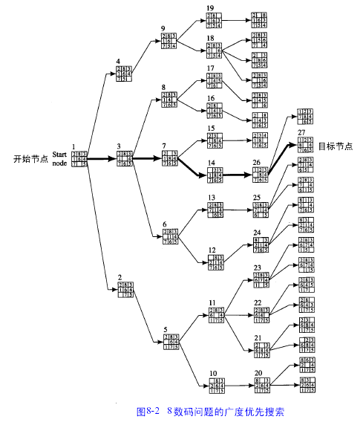
广度优先搜索树
计算机科学系 李翠华 教授、曲延云 副教授

Slide 35
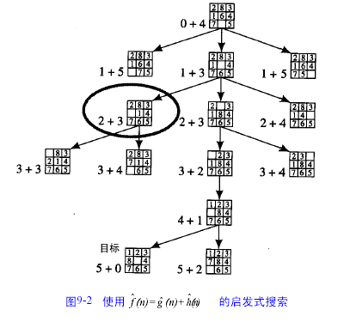
h(n)=W(n)的启发式搜索树
计算机科学系 李翠华 教授、曲延云 副教授

Slide 36
⑦
⑦
h(n)=p(n)的启发式搜索树
2 | 8 | 3
1 | 6 | 4
 | 7 | 5
2 | 8 | 3
 | 1 | 4
7 | 6 | 5
⑤
⑤
⑤
⑤
⑤
2 | 8 | 3
1 | 6 | 4
7 |  | 5
2 | 8 | 3
1 |  | 4
7 | 6 | 5
2 |  | 3
1 | 8 | 4
7 | 6 | 5
 | 2 | 3
1 | 8 | 4
7 | 6 | 5
1 | 2 | 3
 | 8 | 4
7 | 6 | 5
1 | 2 | 3
8 |  | 4
7 | 6 | 5
⑦
⑦
⑦
⑦
2 | 3
1 | 8 | 4
7 | 6 | 5
1 | 2 | 3
7 | 8 | 4
 | 6 | 5
2 | 8 | 3
1 | 6 | 4
7 | 5
2 | 8 | 3
1 | 4
7 | 6 | 5
2016－计算智能
计算机科学系 李翠华 教授、曲延云 副教授

Slide 37
可选练习 （有余力、有兴趣者做）
用启发式搜索算法求解15数码问题
用启发式搜索算法求解华容道问题
计算机科学系 李翠华 教授、曲延云 副教授

Slide 38
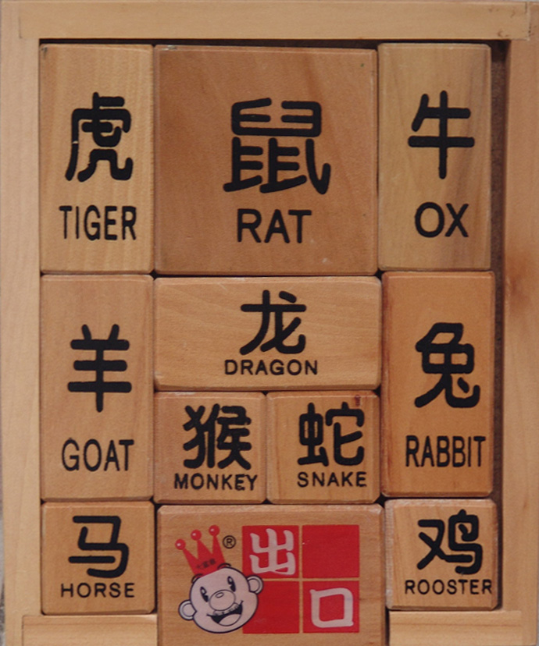
计算机科学系 李翠华 教授、曲延云 副教授

Slide 39
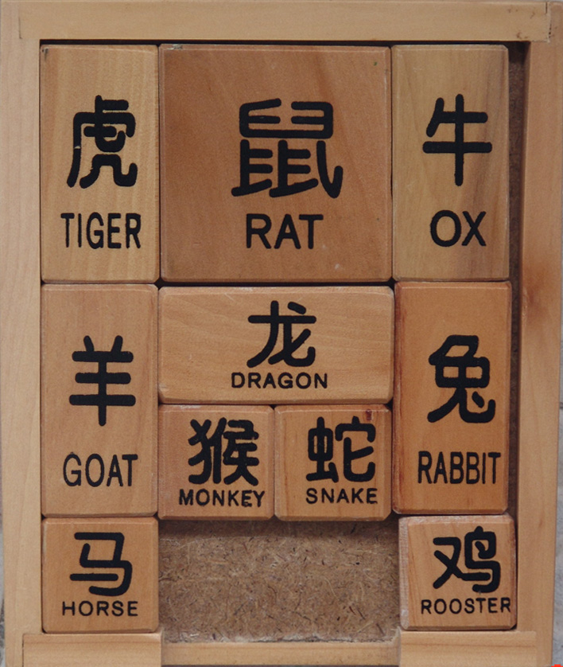
计算机科学系 李翠华 教授、曲延云 副教授

Slide 40
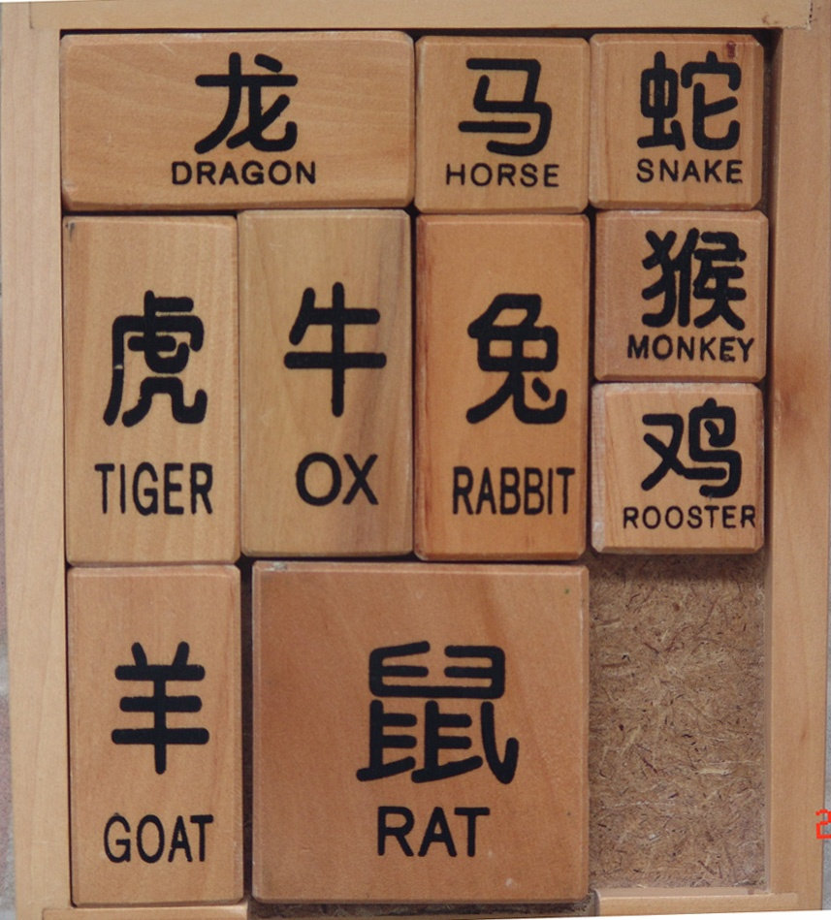
计算机科学系 李翠华 教授、曲延云 副教授

Slide 41
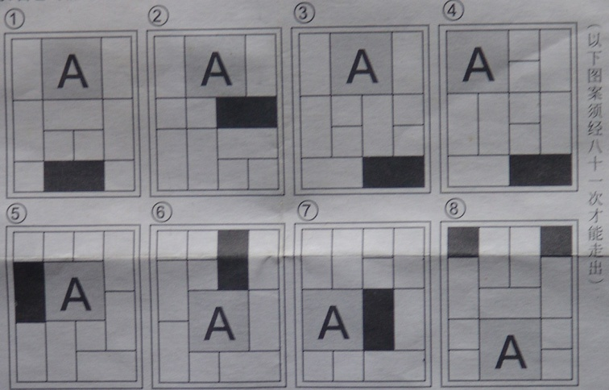
计算机科学系 李翠华 教授、曲延云 副教授

Slide 42
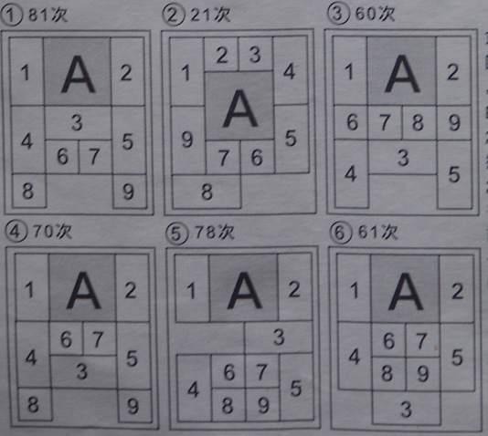
计算机科学系 李翠华 教授、曲延云 副教授

Slide 43
4. 以上搜索技术的改进
  前面的搜索都是从初始状态出发，一步步搜索到目标状态，称为数据驱动或向前搜索。
  若从目标状态出发搜索到初始状态，则称为目标驱动或向后搜索。
  向前和向后搜索结合，从初始和目标状态同时出发的搜索称为双向搜索。
  如果搜索的对象是问题，搜索的原则是把一个复杂问题化成一组简单的子问题的“与”，“或”，则称为问题空间搜索。
  如果有两方博弈，每一方在向目标(取胜)前进的同时力图阻止对方接近目标，则称为博弈搜索。
计算机科学系 李翠华 教授、曲延云 副教授

Slide 44
  问题空间搜索的基本思想
    问题空间由一个个问题构成，用一个结点表示一个问题
    如果结点A有一边通向结点B，则表示A的解决有依赖于问题B的解决，A称为父问题，B称为子问题。
    如果结点A有n条边分别通往B₁，B₂，…，B_{n}，若
      n条边取逻辑“与”关系，则表示问题A的解决有赖于整个子问题组{B₁, B₂, …, B_{n}}的全部解决
      n条边取逻辑“或”关系，则表示问题A的解决有赖于子问题组{B₁, B₂, …, B_{n}}中任意一个子问题的解决。
    将一个较复杂的问题分解成一组较简单的问题。子问题分解重复进行，直到可求解。
    可以用“与或树”表示问题空间。
计算机科学系 李翠华 教授、曲延云 副教授

Slide 45
例2.3 梵塔问题: 传说印度主神梵天在越南河内附近的一座庙宇里建造了一个塔，称为梵塔(或河内塔)。在庭院的一块黄铜板上装有三根柱子似的宝石针，另有64个半径各不相同的金圆盘，它们的中心都有一个小孔，以自上而下、从小到大的顺序穿在其中的一根宝石针上，像一座宝塔。梵天要求僧侣们每天移动一个金盘，从一根宝石针移到另一个根宝石针上。规则是不得移动其它金盘，且大盘不得压在小盘上，最终任务是把64个金盘从第一根宝石针全部移到第二根宝石针上，第三根宝石针可以作为过渡用。
1
2
3
完成这个任务需要的时间是2⁶⁴-1天，约合5亿亿年.
计算机科学系 李翠华 教授、曲延云 副教授

Slide 46
利用问题空间来描述这个问题
  将三根宝石针编号为i, j, k，要求搬动的金盘总数记为n，从i针全部搬到j针，将该问题表示为(n, i, j)。它可以分解为如下三个子问题的“与”
    把顶部的n-1个金盘从i搬到k，即(n-1, i, k)
    把余下的1个金盘从i搬到j，即(1, i, j)
    把k上的n-1个金盘搬到j上，即(n-1, k, j)
  上面第2个问题一步便可完成，因此一般n阶梵塔问题化成2个n-1阶梵塔问题，容易用归纳法证明求解梵塔问题需要2^{n}-1步(天）
计算机科学系 李翠华 教授、曲延云 副教授

Slide 47
三阶梵塔问题的解题树
(3，1，2)
(2，1，3)
(1，1，2)
(2，3，2)
(1，1，2)
(1，1，3)
(1，2，3)
(1，3，1)
(1，3，2)
(1，1，2)
这里是一棵解题树，完整的问题空间的“与或树”还包括可能出现的各种子问题。把所有可能的解题树或起来，就构成一棵与或树。
计算机科学系 李翠华 教授、曲延云 副教授

Slide 48
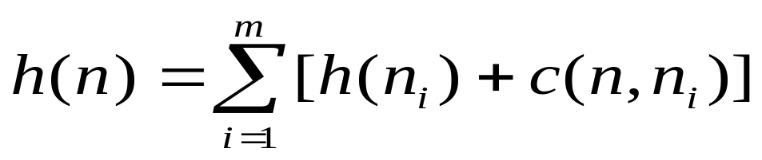
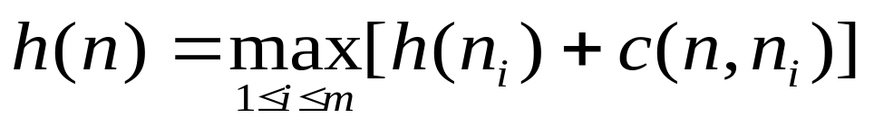
实际问题的求解中，问题空间的与或树要复杂地多。从问题空间中找出一棵最优的解题树需要对与或树使用启发式搜索技术。
原理与状态空间上的搜索技术一样，不过求解的结果不再是路径，而是一棵解题树。
在计算时
  “与”结点的代价常取
  或者
    这里，结点n₁, n₂, …, n_{m}是“与”节点n的后继结点，h(n_{i})为结点n_{i}的评价函数，c(n,n_{i})是边(n,n_{i})的代价
计算机科学系 李翠华 教授、曲延云 副教授

Slide 49
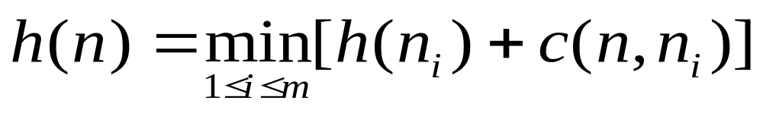
  “或“结点的代价函数一般是
问题空间的求解方法通常适用于层次化结构很清楚的问题。
计算机科学系 李翠华 教授、曲延云 副教授

Slide 50
课外作业（选做）
结合P.97 9.1题：四皇后问题，查阅文献，搜集N皇后问题的求解方法。
计算机科学系 李翠华 教授、曲延云 副教授

Slide 51
2.5 优化与搜索
最佳优先搜索的缺点
  当目标不明确时，估计评价函数存在困难
  为了获得最佳路径，需要保存已访问结点表。在某些问题中可能需要极大的存储空间。
优化理论针对上面的问题提供了局部搜索算法
计算机科学系 李翠华 教授、曲延云 副教授

Slide 52
1. 爬山搜索
  搜索策略
    最佳优先搜索的变形——不保存搜索过的所有结点，而只保存当前遇到的那些最佳结点
  算法步骤
    1. 取n为初始结点
    2. 如果n的估计值大于其所有子结点的值，则返回n并退出
    3. 否则，取n为其具有最大值的子结点，返回2步
    这是面向最大值而设计的，若面对的是求最小值的优化问题，只要把步骤中的“大于”改成“小于”，“最大”改成“最小”
  得到的解是局部最优解，不能保证是全局最优解
  是一种通用的近似算法，从一个初始解开始，利用一个新解产生器，在当前解的某邻域中迭代搜索，使目标函数逐步优化，直到找不到更优的解为止。
计算机科学系 李翠华 教授、曲延云 副教授

Slide 53
  算法特点
    通用性：只要给定组合优化问题的实例(S, f)(解空间S为可行解集， 目标函数f ：S → R），产生器和邻域结构，就能实现算法
    灵活性：可以选用不同机制的产生器，设定不同复杂程度的邻域结构
    最终解是某个局部最优解，依赖于初始解的选择
    缺点是容易陷入局部最优的“陷阱”，无法自拔。这种情况下，永远也搜索不到全局最优解。
计算机科学系 李翠华 教授、曲延云 副教授

Slide 54
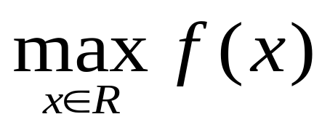
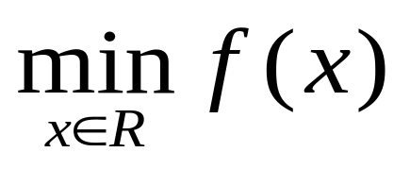


2. 梯度搜索
  是目标函数具有连续可微性质的爬山搜索方法
  现有的神经网络学习算法中，多数属于梯度下降算法
  梯度搜索如下
    1. 选取初值x₀∈R
    2. x_{n} = x_{n-1} + β(df(x_{n-1}) / dx)
    3. 当|df(x_{n}) / dx| < 时，停止搜索。x_{n}作为极大(小)值点。
  其中
    β是搜索步长， β>0
    是终止判据
    对应df(x) / dx = 0为极值点
例如：求解 或 , R为实数空间
计算机科学系 李翠华 教授、曲延云 副教授

Slide 55
全局最大值点
  本例中的搜索空间是一维R，若改成二维R²，可以用真实的爬山来解释：为了迅速到达山顶，最便捷的路径是最陡的方向，也就是梯度最大的方向。这就是爬山搜索概念的来历。
f(x)
局部极大值点
x
x₀ x₁…. X’₁ x₀’
多极值梯度搜索
计算机科学系 李翠华 教授、曲延云 副教授

Slide 56
3 博弈搜索
也称博弈树搜索，是“与或”图搜索的特例
搜索的特性：博弈双方的对抗性
  对弈各方都努力寻找各自获胜状态格局，同时也
  努力阻止对方出现获胜状态局。
计算机科学系 李翠华 教授、曲延云 副教授

Slide 57
3.1 博弈树的极小极大搜索
  简单和复杂博弈问题的残局都可以用类似寻求与或图解的搜索技术来求解
    如：深度优先、广度优先、启发式搜索
  对于某些问题，博弈树的结点太多，直至残局的与或树搜索是不现实的，因此要限制搜索的深度、时间等
    此类问题如：国际象棋、围棋
  当搜索结束后，需要从搜索树中提取一个“最好”的优先走步估价，这个估价可通过对终结点格局应用一种静态估价函数来实现，用以度量一个终结点格局的“价值”
  记对弈双方为MAX和MIN，通常
    有利于MAX博弈的格局使估价函数产生一个正值
    有利于MIN博弈的格局使估价函数产生一个负值
    对MAX和MIN双方都没有特别有利的，产生一个接近0的值
计算机科学系 李翠华 教授、曲延云 副教授

Slide 58
  通过一个极大极小搜索过程来得到一个最好的走步(模拟人向前看若干步)
    对于MAX，选择有利于己方的结点(即最大估价值的结点)，因此MIN的父结点(MAX结点)所赋的倒退值为MIN结点中估价值最大的那个值
    对于MIN，选择有利于己方的结点(即最小估价值的结点)，因此MAX的父结点(MIN结点)所赋的倒退值为MAX结点中估价值最小的那个值
    逐级向上递归倒退，于是
      MAX总是选择具有最大倒推值的结点
      MIN总是选择具有最小倒推值的结点
      直至初始结点被赋值
于是，引入估价函数f(n)：
>0 , MAX方占优，对MIN方不利
f(n)= =0 , 对MAX方和MIN方势均
<0 , MIN方占优，对MAX方不利
计算机科学系 李翠华 教授、曲延云 副教授

Slide 59
极大极小搜索博弈树示例
S
MAX
MIN
MAX
MIN
MAX
2 9 3 1 -1 -1 3 6 8 -1 2 0 3 -5 7 4 -2 6 -1 8 -7 -1 0 3
计算机科学系 李翠华 教授、曲延云 副教授

Slide 60
每个结点边上数字为该节点得分，
也即该结点的静态估价函数f(n)
2
S
MAX
2
-1
MIN
2
6
0
-1
-1
MAX
2
-1
-1
6
-1
0
-5
-2
-1
-7
-1
MIN
MAX
2 9 3 1 -1 -1 3 6 8 -1 2 0 3 -5 7 4 -2 6 -1 8 -7 -1 0 3
计算机科学系 李翠华 教授、曲延云 副教授

Slide 61
  极大极小搜索过程
    1. 将初始结点S放入open表，开始时的搜索树T仅由初始结点构成
    2. 若open表为空，则转5
    3. 将open表中第一个结点n移入closed表
    4. 若n可以直接判定赢、输或平局，则令对应的f(n) = +∞, -∞或0，并
    转2；否则扩展n，产生n的子结点集M={m_{i}}，将{m_{i}}放入搜索树T，
    此时，若搜索深度d(m_{i})小于预先设定的深度K，则将{m_{i}}放入open
    表的末端，转2；否则m_{i}到达深度K，计算f(m_{i})并转2
    5. 若closed表为空，则转8；否则将closed表中的第一个结点设为n₁
    6. 若n₁属于MAX层，且对于它的属于MIN层的所有子结点n_{ci}，都有
    f(n_{ci})值，则定义倒推值f(n₁)=max{f(n_{ci})}，并将n₁从closed表中删
    除；若n₁属于MIN层，且对于它的属于MAX层的所有子结点n_{ci}，都有f(n_{ci})值，则倒推值f(n1)=min{f(n_{ci})}，并将n₁从closed表中删除
    7. 转5
    8. 若S已经有倒推值f(S)，则根据f(S)决定或者结束残局或者标记走步
第一阶段(2-4步)：用宽度优先算法生成给定深度K的全部博弈树并计算 所有端结点的值f(n)
第二阶段(6-8步)：自底而上逐步求端结点倒推估计值，直至求出初始结点的f(S)，再由f(S)选得相对较好的走步
计算机科学系 李翠华 教授、曲延云 副教授

Slide 62
3.2 α-β剪枝
  极大极小搜索的缺陷
    博弈树一般极其庞大
    搜索树生成与结点静态估价的计算分离，效率低下
  希望生成博弈树的同时计算估值
    一般，从当前状态精确估计以后的搜索很困难
    某些情况下，从已估价的结点中确定不需扩展的结点常常是很容易的，如图
a
MAX
a
MAX
b
c
MIN
b
c
MIN
0.4
d
MAX
0.4
e
d
MAX
e
g
f
MIN
g
-0.5
f
MIN
计算机科学系 李翠华 教授、曲延云 副教授
-0.5
-0.2
h
i
-0.3
MAX

Slide 63
  α-β剪枝的基本思想
    将搜索树的生成和结点的估值结合起来，根据一定的依据，尽可能地去掉一些没用的分枝，以加快搜索进程
    α：一个MAX结点的α值等于其后继结点当前最大的最终倒推值
    β：一个MIN结点的β值等于其后继结点当前最小的最终倒推值
α=-1
S
MAX
a
MIN
-1
β≤ -1
b
c
MAX
1 0 1 0 -1 -1
计算机科学系 李翠华 教授、曲延云 副教授

Slide 64
α值： MAX结点的倒推值下界；
β值：MIN结点的倒推值上界。
倒推值的上、下界可以被修正，但遵循下列
原则：
MAX结点的α值永不减少；
MIN结点的β值永不增加。
计算机科学系 李翠华 教授、曲延云 副教授

Slide 65
α值、β值的计算方法
（1）一个MAX结点的α值等于其后继结点当前最大的最终倒推值；
（2）一个MIN结点的β值等于其后继结点当前最小的最终倒推值。
计算机科学系 李翠华 教授、曲延云 副教授

Slide 66
  α-β剪枝的规则
    1. (α-剪枝)若MIN结点的β值≤其任何父结点MAX的α值，则可以终止该MIN结点以下的搜索，且这个MIN结点的最终倒推值可取为它的β值
    2. (β-剪枝)若任意MAX结点的α值≥其父结点MIN的β值，则可以终止该MAX结点以下的搜索，且这个MAX结点的最终倒推值可取为它的α值
  最理想的α-β搜索，就是对MIN结点先扩展最低估值的结点，对MAX结点最先扩展最高估值的结点，即双方均本着对本方有利的原则走步
计算机科学系 李翠华 教授、曲延云 副教授

Slide 67
α-β搜索示例
32: =1
α
14:≥0
MAX
31: =1
β
9:≤0
13:=0
25:≤1
MIN
24: = 1
α
5:≥0
8: = 0
12:≥3
21:≥1
30:≥6
MAX
2:≤0
20: =1
29=6
4: = 0
7
11:=3
18:≤4
23:≤-3
27:≤6
β
16:≤5
MIN
1
3
6
10
15
17
19
22
26
28
MAX
0 6 -3 2 3 -3 0 3 3 -3 0 -2 4 5 4 1 -3 0 6 8 9 -3
计算机科学系 李翠华 教授、曲延云 副教授

Slide 68
课堂练习
请大家自己用α-β剪枝方法做一下P.124 Fig.12-7的图例（见下页）。
计算机科学系 李翠华 教授、曲延云 副教授

Slide 69
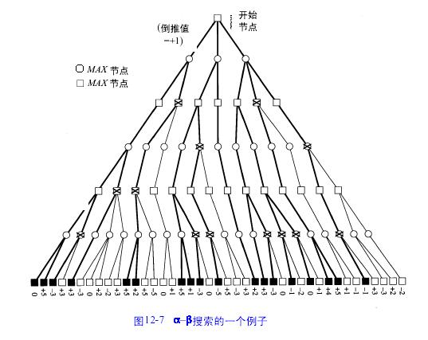
MIN
计算机科学系 李翠华 教授、曲延云 副教授

Slide 70
练习
  下图为一棵博弈树
  (a)试用极大极小法标记结点的倒推值
  (b)试用α-β剪枝法进行修剪，标出各端点的α值和β值，并在修剪处做标记，同时说明是α剪枝还是β剪枝
0 1 2 -1 0 -1 1 2 3 0 -3
计算机科学系 李翠华 教授、曲延云 副教授

Slide 71
本章结束
谢谢大家！
计算机科学系 李翠华 教授、曲延云 副教授

